Slide 1
用 OpenMP进行共享内存编程
Notes:
The University of Adelaide, School of Computer Science
Chapter 2 — Instructions: Language of the Computer

Slide 2
OpenMP
是一个针对共享内存编程的API.
MP = multiprocessing（多处理）
在系统中的每个线程都有可能访问所有可以访问的内存区域
我们将系统看做一组核或CPU的集合，他们都能访问主存.

Slide 3
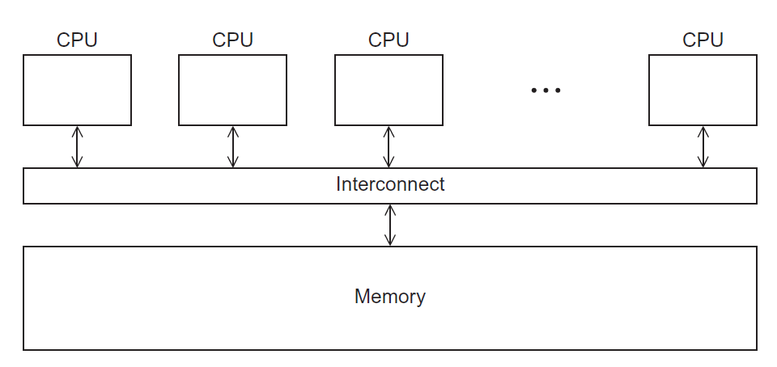
共享内存系统

Slide 4
进程和线程
在这里的线程和MPI中的进程类似
进程是正在运行的程序的一个实例，除了可执行代码外，它还包括很多硬件、软件资源，一个进程的内存块是私有的，绝对不允许其他进程访问。
线程可以共享内存，允许互相访问内存区域，除了他们各自拥有独立的栈和程序计数器外，基本可以共享所有其他区域。启动一个进程，然后由进程启动这些线程

Slide 5
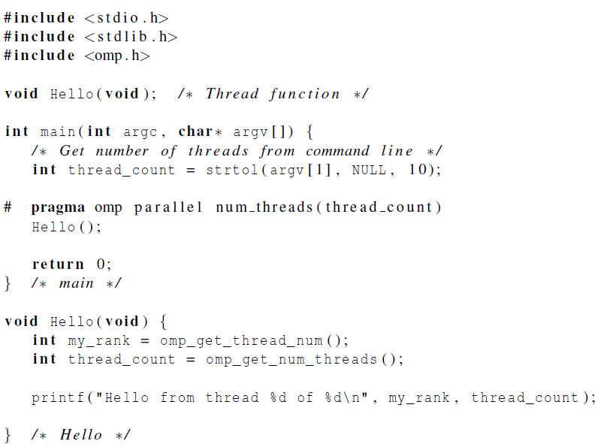

Slide 6
Pragmas
特殊的预处理器指令pragma.
在系统中加入预处理器指令一般是用来允许不是基本C语言规范部分的行为.
不支持pragma的编译器会忽略pragma指令提示的那些语句.
#pragma

Slide 7
gcc −g −Wall −fopenmp −o omp_hello omp_hello . c
. / omp_hello 4
compiling
running with 4 threads
Hello from thread 0 of 4
Hello from thread 1 of 4
Hello from thread 2 of 4
Hello from thread 3 of 4
possible
outcomes
Hello from thread 3 of 4
Hello from thread 1 of 4
Hello from thread 2 of 4
Hello from thread 0 of 4
Hello from thread 1 of 4
Hello from thread 2 of 4
Hello from thread 0 of 4
Hello from thread 3 of 4

Slide 8
OpenMp pragmas
# pragma omp parallel
  最基本的并行指令
  Parallel指令是用来表示之后的结构化代码块应该被多个线程并行执行。
  结构化代码块是一条C语言语句或者只有一个入口和出口的一组复合C语句

Slide 9
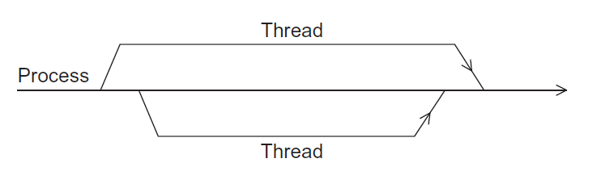
一个进程派生两个线程

Slide 10
子句
修改指令的文本
num_threads 子句加在 parallel指令之后
用来指定执行之后的代码块的线程数目.
# pragma omp parallel num_threads ( thread_count )

Slide 11

术语
在OpenMP语法中，执行并行代码块的线程集合 — 由原始线程和新产生的线程组成—被称作线程组；
原始的线程被称作主线程,新产生的线程被称作从线程.

Slide 12
如果编译器不支持omp
# include <omp.h>
#ifdef _OPENMP
# include <omp.h>
#endif

Slide 13
# ifdef _OPENMP
int my_rank = omp_get_thread_num ( );
int thread_count = omp_get_num_threads ( );
# e l s e
int my_rank = 0;
int thread_count = 1;
# endif

Slide 14

梯形积分法

Slide 15
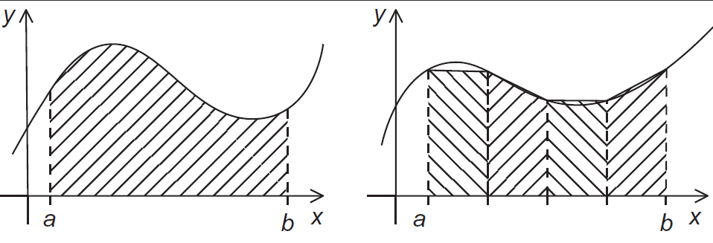

Slide 16
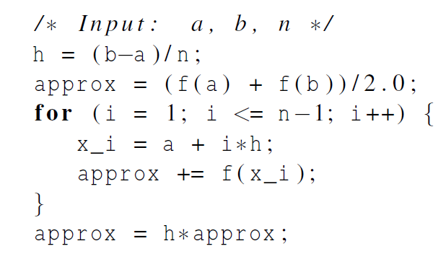

Slide 17
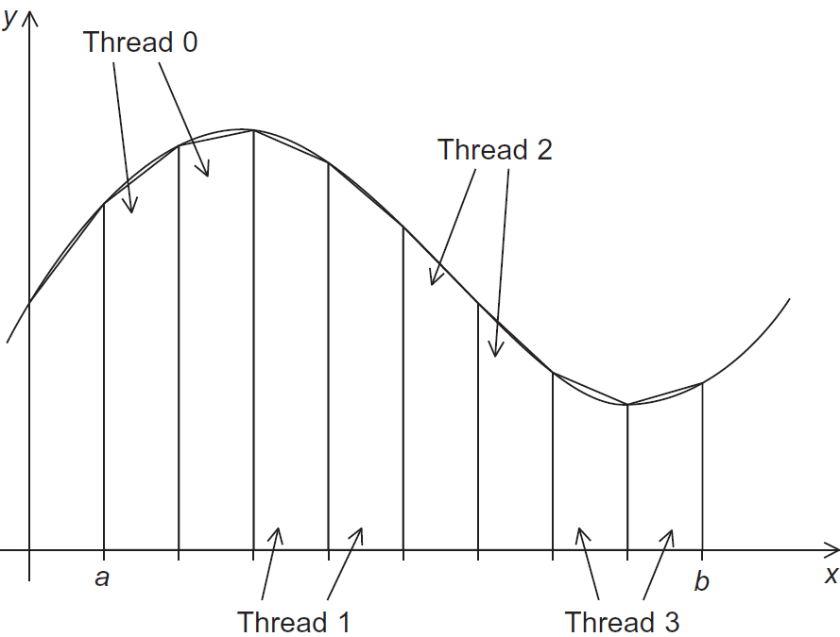
为线程分配任务

Slide 18
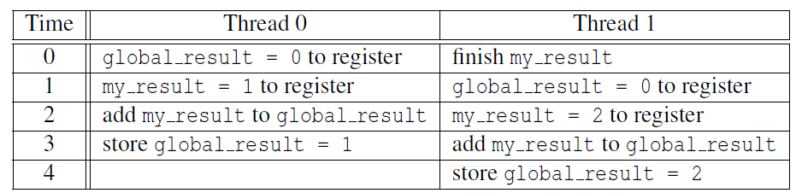

当两个或更多的线程加到global_result中，可能会出现不可预期的结果:
global_result += my_result ;

Slide 19
实际运行时，事件的序列可能不同，但除非一个线程在其他线程之前完成计算，否则结果都不对，这就是一个竞争的例子。
竞争：多个线程试图访问并更新一个共享资源，可能会导致错误。
引起竞争的代码，称为临界区

Slide 20
因此需要一些机制来确保一次只有一个线程执行临界区，这种操作，我们称为互斥

Slide 21
互斥
# pragma omp critical
global_result += my_result ;
确保在一个时间里只有一个线程执行之后的代码块

Slide 22
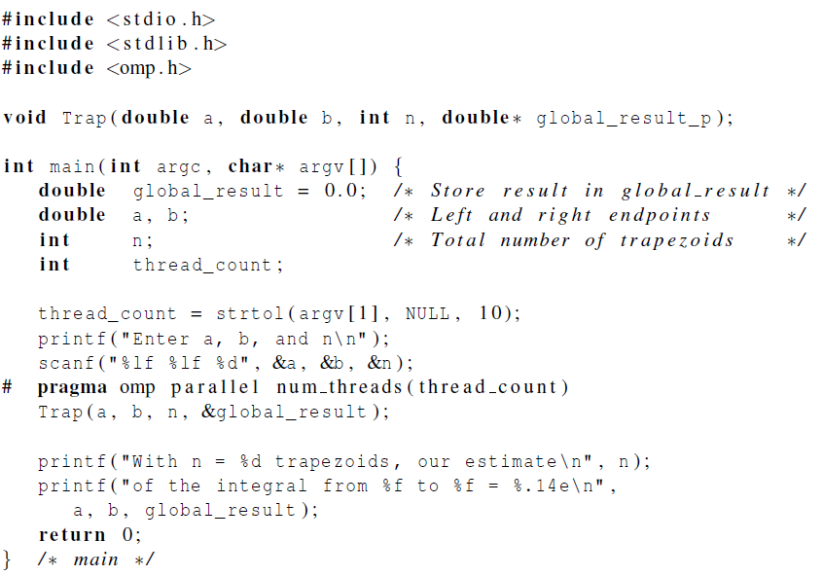

Slide 23
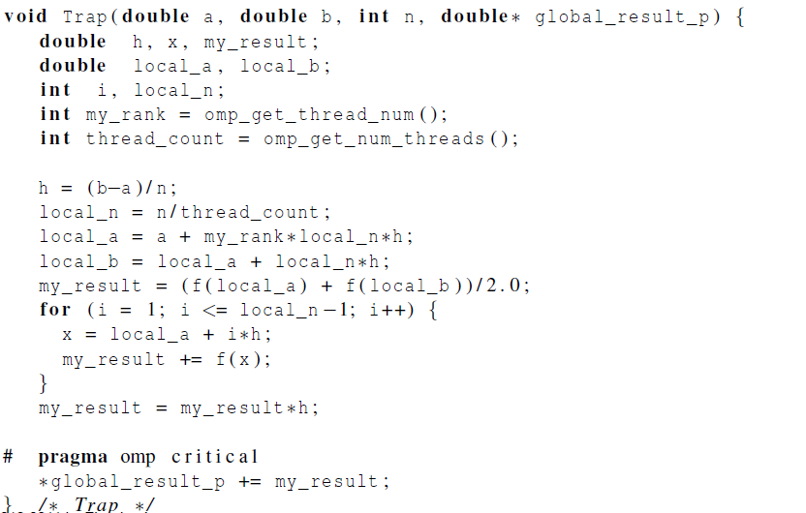

Slide 24
在trap函数中，每个线程获取它的编号，以及线程总数，然后确定以下的值：
1、梯形底长
2、给每个线程分配梯形数目
3、梯形的左右端点值
4、部分和
5、将部分和增加到全局和里

Slide 25

规约子句

Slide 26
将线程的本地计算结果添加到 global_result.
这样是否可以？

Slide 27
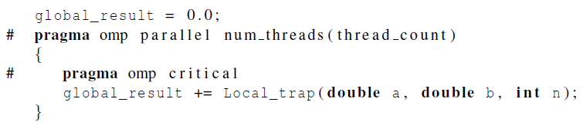
如果我们选择这种方式，将不再有临界区!
如果我们这样做…
这个结果好么？

Slide 28
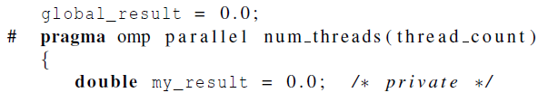
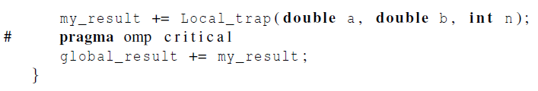
我们可以通过在并行代码块中设置一个私有变量，然后在之后进行互斥操作，这样做可以避免前面的问题

Slide 29
规约
规约操作是一个二元操作 (such as addition or multiplication).
规约操作就是将一个相同的操作重复应用在一个序列上，得到一个结果
所有的中间结果和最终结果都存储在规约变量里

Slide 30
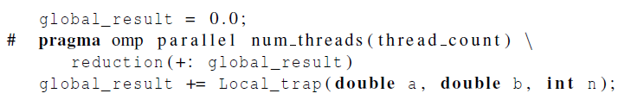
+, *, -, &, |, ˆ, &&, ||

Slide 31

“PARALLEL FOR” 指令

Slide 32
Parallel for
派生出一组线程来执行后面的结构化代码块
只能并行for语句

Slide 33
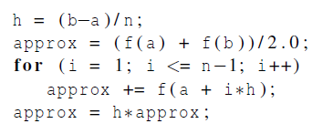
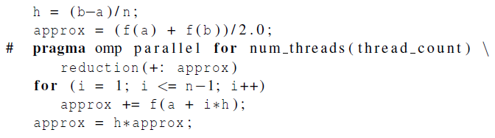

Slide 34
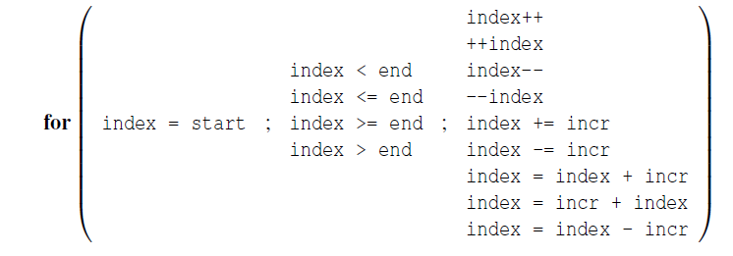
可并行的for语句表达形式

Slide 35
说明
迭代次数必须是确定的
for语句中不能含有break

Slide 36
数据依赖性
fibo[ 0 ] = fibo[ 1 ] = 1;
for (i = 2; i < n; i++)
fibo[ i ] = fibo[ i – 1 ] + fibo[ i – 2 ];
note 2 threads
fibo[ 0 ] = fibo[ 1 ] = 1;
# pragma omp parallel for num_threads(2)
for (i = 2; i < n; i++)
fibo[ i ] = fibo[ i – 1 ] + fibo[ i – 2 ];
but sometimes
we get this
1 1 2 3 5 8 13 21 34 55
this is correct
1 1 2 3 5 8 0 0 0 0

Slide 37
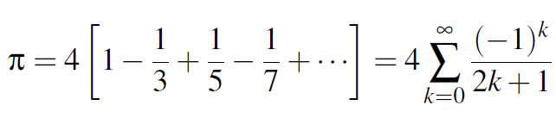
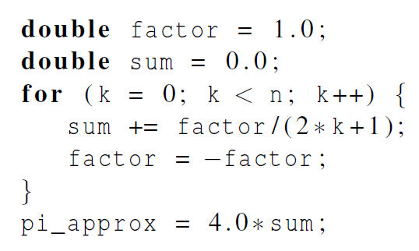
π 值估计

Slide 38
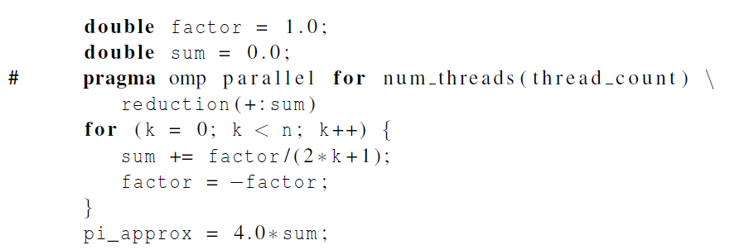
循环依赖

Slide 39
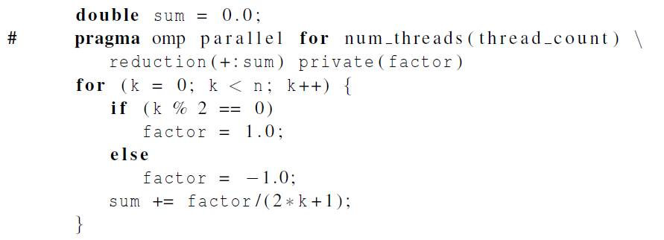

Slide 40

Default 子句
要求我们明确块中每个变量的作用域.

Slide 41
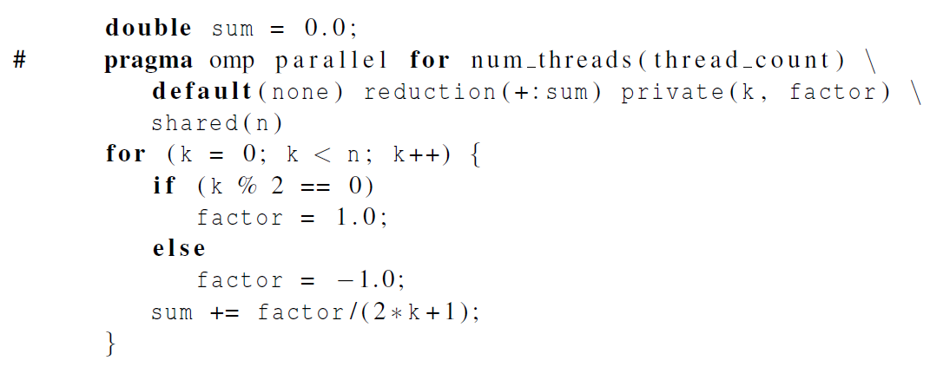
Default 子句

Slide 42
私有变量的初始化和终结操作
firstprivate和lastprivate
int val=8;
#pragma omp parallel for firstprivate（val） lastprivate（val）
for（int i=0;i<2;i++）
{
printf（"i=%d val=%d\n",i,val）;
if（i==1）
val=10000;
printf（"i=%d val=%d\n",i,val）;
}
printf（"val=%d\n",val）;

Slide 43
私有变量的初始化和终结操作
下面是程序的执行结果
i=0 val=8
i=0 val=8
i=1 val=8
i=1 val=10000
val=10000
在每一个线程的内部，私有变量val被初始化
为主线程原有的同名变量的值，并且在循环
并行化退出的时候，相应的变量被原有串行
执行的最后一次执行（循环）对应的值所赋值。

Slide 44

循环调度

Slide 45
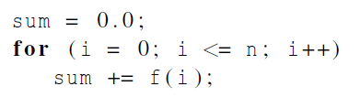
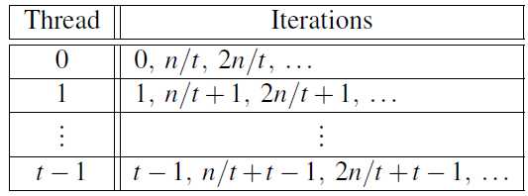
如果我们想要并行这段程序
循环划分任务.

Slide 46
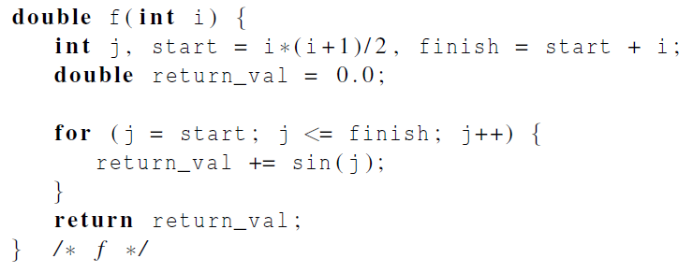
定义f函数

Slide 47

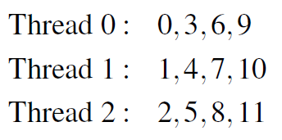
Static Schedule
系统以轮转的方式将任务分配给线程

Slide 48

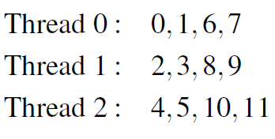
Static Schedule

Slide 49

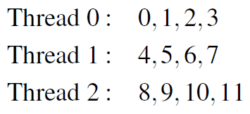
Static Schedule

Slide 50
Dynamic Schedule
迭代被分成chunksize个连续迭代的任务块
每个线程执行一块，执行完之后，将向系统请求另一块

Slide 51
Guided Schedule
每个线程执行一块，执行完之后，将向系统请求另一块
新块大小会变化，越来越小

Slide 52
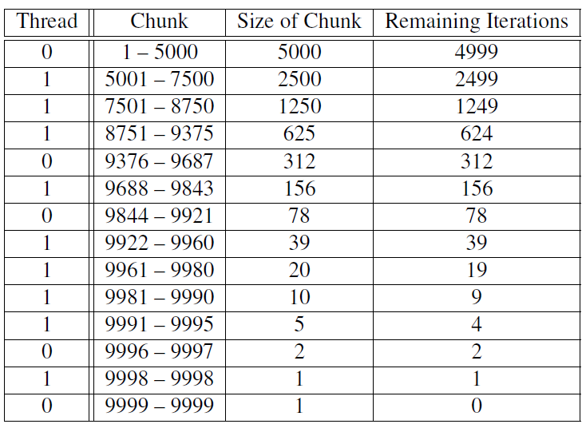

Slide 53
循环嵌套
循环并行化编译指导语句可以加在任意一个循环之前
对应的最近的循环语句被并行化，其它部分保持不变
int i;int j
#pragma omp parallel for private（j）
for（i=0;i<2;i++）
for（j=6;j<10;j++）
printf（“i=%d j=%d\n”,i,j）;

Slide 54
循环嵌套比较
int i;int j
#pragma omp parallel for private(j)
for（i=0; i<2; i++）
for（j=6; j<10; j++）
printf（“i=%d j=%d\n”,
i, j）;
执行结果：
i=0 j=6
i=1 j=6
i=0 j=7
i=1 j=7
i=0 j=8
i=1 j=8
i=1 j=9
i=0 j=9
int i;int j;
for（i=0; i<2; i++）
#pragma omp parallel for
for（j=6; j<10; j++）
printf（"i=%d j=%d\n",
i, j）;
执行结果：
i=0 j=6
i=0 j=8
i=0 j=9
i=0 j=7
i=1 j=6
i=1 j=8
i=1 j=7
i=1 j=9

Slide 55
#pragma omp parallel
for（int i=0;i<5;i++）
printf（"hello world
i=%d\n",i）;
#pragma omp parallel for
for（int i=0;i<5;i++）
printf（"hello world
i=%d\n",i）;

Slide 56
并行区域之间的工作共享
工作分区编码
  #pragma omp parallel sections
  {
  #pragma omp section
  printf("section 1 thread=%d\n",omp_get_thread_num());
  #pragma omp section
  printf("section 2 thread=%d\n",omp_get_thread_num());
  #pragma omp section
  printf("sectino 3 thread=%d\n",omp_get_thread_num());
  }

Slide 57
指定线程数目的方法：
1、不指定，即默认为处理器的核数；
2、使用库函数omp_set_num_threads（int num）
3、在#parama omp parallel num_threads(num)
4、使用环境变量
$gcc –fopenmp -o 1 1.c
$OMP_NUM_THREADS =4
$export OMP_NUM_THREADS

